Slide 1
Айнымалы синусоидалы ток.
Негізгі ұғымдар. Синусоидалы (күрделі) шамалардың алгебралық, тригонометриялық және экспоненциалды формалары. Күрделі жазықтықтағы синусоидалы шаманың графикалық көрінісі.

Slide 2
Бір фазалы айнымалы ток тізбектері
Өнеркәсіпте және күнделікті өмірде қолданылатын айнымалы электр тогы уақытқа байланысты синусоидалы түрде өзгереді.
Айнымалы ток– уақыт бойынша бағытын және мәнін өзгертетін ток

Slide 3
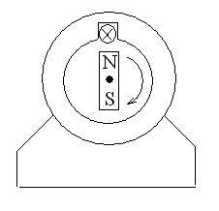
Айнымалы токты алу
Айнымалы ток генераторы қозғалмайтын бөлігі-статордан, және қозғалатын бөлігі – ротордан тұрады. Статор паздарына айнымалы кернеу тұдыратын орам оралады.
Ротордың магнит өрісі айлана отырып, статор орамдарын қиып өтіп, онда ЭҚК-н тұдырады.

Slide 4
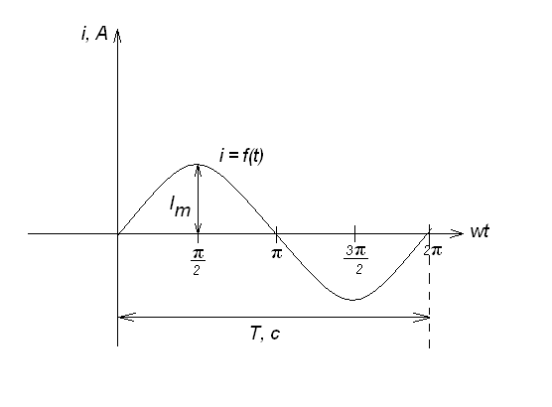
Синусоидалы ток – синусоидалы ток заңымен өзгеретін ток
i = Im Sin ( wt + φ)

Slide 5
Синусоидалы токтың негізгі шамалары
Лездік мәндер: i (А), u (В), e (В) - I, U, E айнымалыларының кез келген t уақыт мезетіндегі мәндері
Амплитудалық (максимал) мәндері Im(А), Um(В), Em(В) – ең үлкен лездік мән
айнымалы ток жиілігі f, (Гц) – бір секундтағы периодтар саны, немесе периодтың кері шамасы

Slide 6
Период Т, с – бір периодқа кеткен уақыт
Бұрыштық жиілік w, - ток, кернеу, ЭҚК-ң лездік мәндері өзгеретін синусқа пропорционал шама

Slide 7
Айнымалы шаманың орташа мәні Iср(A), Uср(B), Еср(B) – шаманың мәні оң болатын жарты период үшін есептелетін шама.

Slide 8
Әсер етуші мәндер I (A), U (B), E (B)

Slide 9
Бастапқы фаза ϕ – уақыттың бастапқы моментіндегі (t = 0) кернеудің, ЭҚК-ң, токтың мәнін анықтайтын бұрыш.

Slide 10
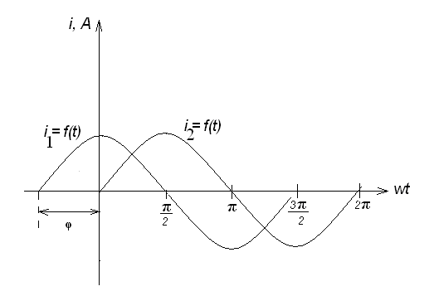
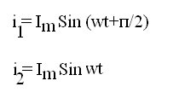
Фаза бойынша озып отыратын синусоидалы шама – оң жарты периоды бірінші басталатын синусоидалы шама.

Slide 11
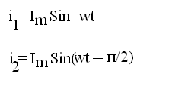
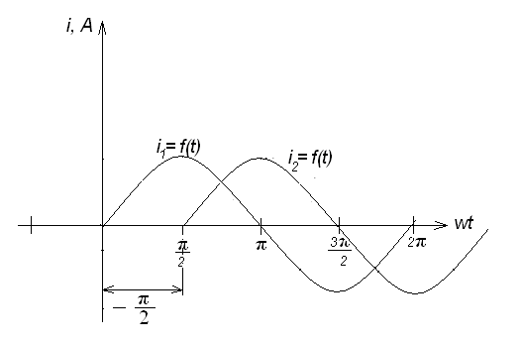
Фаза бойынша қалып отырған синусоидалық шама оң жарты периоды келесі синусоидалы шамадан кеш басталатын синусоидалық шама

Slide 12
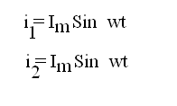
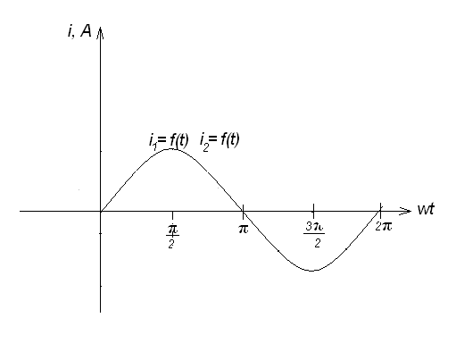
Фаза бойынша сәйкес келетін синусоидалық шама дегеніміз – бастапқы фазалары тең шамалар.

Slide 13
Синусоидалы шамаларды бейнелеу әдістері
Синусоидалы ток тізбектерін сараптау барысында ток пен кернеудің шамасы мен бастапқы фазасын есептеу үшін әр түрлі белгілеу әдістері қолданылады:
Sin функциясы арқылы аналитикалық белгілеу;
Уақыт диаграммасы үлгісіндегі график түрінде;
Векторлық диаграмма үлгісіндегі график түрінде;
Комплекстік сандар арқылы аналитикалық.

Slide 14
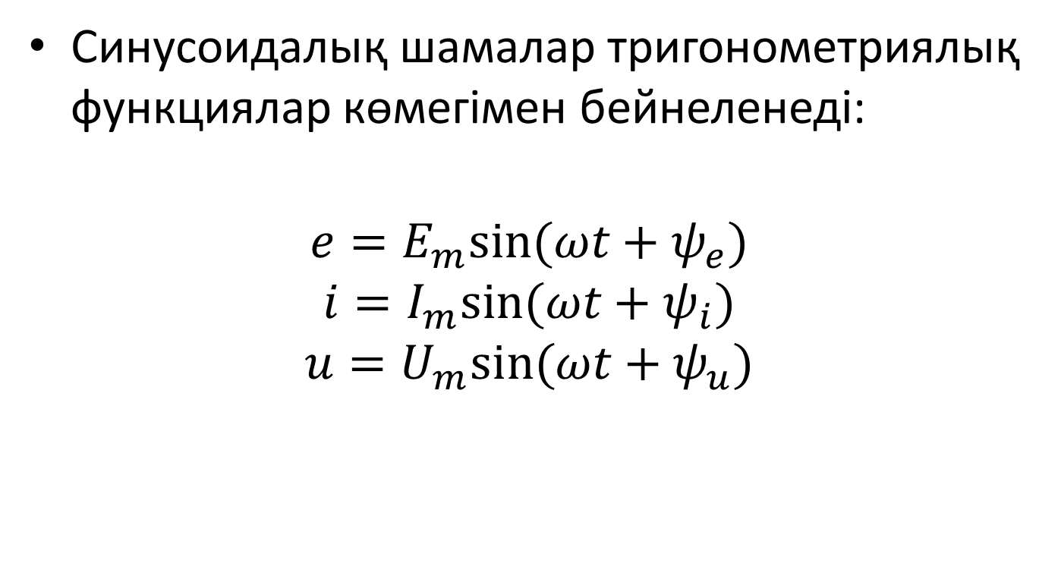
Sin функциясы арқылы аналитикалық белгілеу
Синусоидалық шамалар тригонометриялық функциялар көмегімен бейнеленеді:
$$e=E_{m}sin⁡(ωt+ψ_{e})$$
$$i=I_{m}sin⁡(ωt+ψ_{i})$$
$$u=U_{m}sin⁡(ωt+ψ_{u})$$

Slide 15
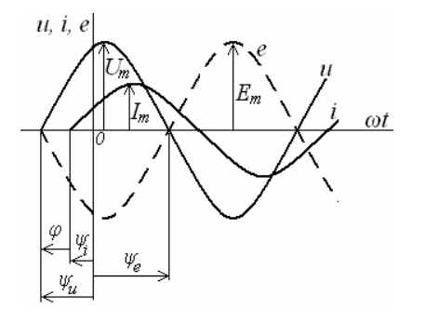
Уақыт диаграммасы үлгісіндегі график түрінде
Синусоидалы ток, кернеу және ЭҚКң лездік мәндері i(t), u(t), e(t) уақыттан тәуелді график түрінде көрсетіледі.

Slide 16
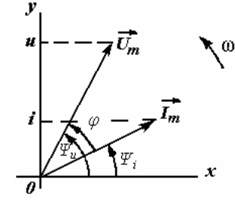
Векторлық диаграмма үлгісіндегі график түрінде
Бір жиіліктегі синусоидалы шамалардың векторларының жиынтығы векторлық диаграмма деп аталады

Slide 17
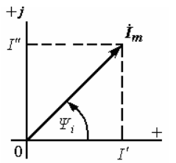
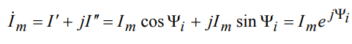
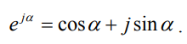
Комплекстік сандар арқылы аналитикалық

